Slide 1
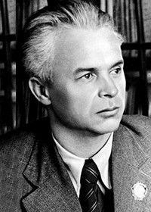
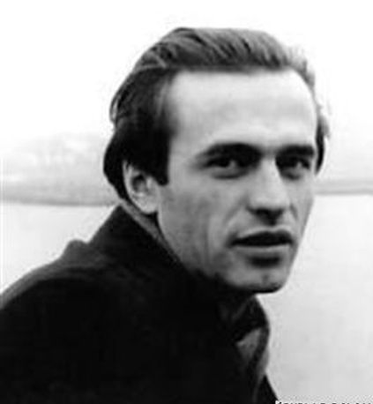
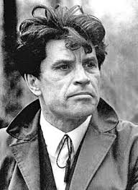
Стилістичні особливості мови О. Довженка, В. Симоненка і
Гр. Тютюнника
Кондратюк Людмила Олександрівна
Вчитель української мови та літератури
Вечірньої (змінної) школи № 20 м. Києва

Slide 2
Прочитайте поданий уривок. Спробуйте, використовуючи свій читацький досвід, визначте автора уривка. На основі яких змістових і мовних ознаках ви зробили висновок щодо авторства?
Багато я бачив гарних людей, ну такого, як батько, не бачив. Голова в нього була темноволоса, велика і великі розумні сірі очі, тільки в очах чомусь завжди було повно смутку: тяжкі кайдани неписемності і несвободи. Весь в полоні сумного, і весь в той же час з якоюсь внутрішньою високою культурою думок і почуттів.

Slide 3
Прозове мовлення Олександра Довженка є взірцем майстерного володіння українським образним словом. Н.О. Хараман пише: «Письменник створив власну поетику кіно, що дало йому змогу майже в кожному фільмі через поетичні тропи, метафоричну кіномову розкривати особливості національного світовідчуття. Поєднавши в собі талант режисера і письменника, своєю феноменальною творчістю він збагатив і поєднав два види мистецтва – візуальне і словесне, відкрив нові і досі не знані шляхи пізнання й відображення динаміки життя».
Мовотворчість О. Довженка є надзвичайно багатою на виражальні засоби, що передають найтонші відтінки почуттів і прагнень, які автор хотів донести до читача. І. Білодід зазначав, що «тип мовлення, мовні засоби зображення героїчного, патетична тональність створюються у Довженка правдивим, відповідним до героїки зображуваних подій та образів добором лексики і фразеології, ритмомелодикою фрази, історичними, фольклорно-епосними, літературними ремінісценціями, романтичною піднесеністю вислову і асоціативним комплексом слова-поняття».
Важливе місце серед них посідають фоностилістичні одиниці, що формують звукове тло художнього твору, сприяють створенню емоційноекспресивної виразності авторського мовлення .
Аналіз мови кіноповістей і оповідань О. Довженка засвідчує, що інструментарій фоностилістичних засобів, вжитих автором, є надзвичайно широким. Кожен елемент підпорядковується загальному звучанню твору, акцентуючи увагу читача на кульмінаційних постатях і подіях.

Slide 4
Зафіксовані в мові творів О. Довженка суголосся приголосних звуків виконують художньо-естетичну роль засобу створення звукового супроводу подій під час Другої світової війни на теренах України, про які розповідає автор. Серед них найбільш частотними є алітерації дрижачих сонорних [р] і [р’], що вживаються для моделювання виразного слухового образу війни, бойових дій: «Діди йшли попереду з сітками і хропачами дуже повільно, ніби на звичайну нічну рибну ловлю, і, здавалося, не звертали жодної уваги ні на гарматну стрілянину, ні на рев німецьких нахабних літаків, – одним словом, увесь німець - 55 Закарпатські філологічні студії який феєрверк, що так замучив нас за останні дні важкого відступу, для них ніби не існував зовсім» («Ніч перед боєм»).
Мовно-художній повтор голосних звуків у суміжних словах є менш характерним для прозового мовлення О. Довженка. Однак проведений фоностилістичний аналіз засвідчив і наявність асонансів голосних заднього ряду середнього ([о]) і низького ([а]) підняття, які в індивідуально-авторському мовленні письменника виступають засобом увиразнення ключових слів висловлювання, створення відповідної емоційно-експресивної тональності сказаного: «Сама мати божилася, що буде в раю між святими як боляща великомучениця, що годує ворогів своїх – діда й бабу – та догоджає їм» («Зачарована Десна»).

Slide 5
Поміркуймо разом!
Прокоментуйте слова О. Довженка:
«Письменник повинен бути не фотографом, а селекціонером, який формує сучасну літературну мову».

Slide 6
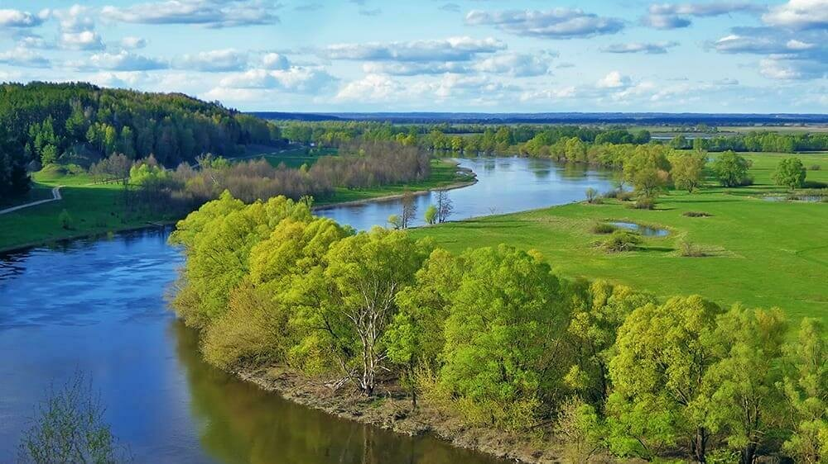
Прочитайте уривок кіноповісті О. Довженка «Зачарована Десна». З’ясуйте засоби творення пафосу у ньому.
Далека красо моя! Щасливий я, що народився на твоєму березі, пив у незабутні роки твою м’яку, веселу сиву воду, ходив босий по твоїх казкових висипах, слухав рибальських розмов на твоїх човнах і казання старих про давнину, що лічив у тобі зорі на перекинутому небі…

Slide 7
Прочитайте вірш В. Симоненка. З’ясуйте, за допомогою яких мовних засобів автор досягає інтимізації поезії?
Ти знаєш, що ти — людина.
Ти знаєш про це чи ні?
Усмішка твоя — єдина,
Мука твоя — єдина,
Очі твої — одні.
Більше тебе не буде.
Завтра на цій землі
Інші ходитимуть люди,
Інші кохатимуть люди —
Добрі, ласкаві й злі.
Сьогодні усе для тебе —
Озера, гаї, степи.
І жити спішити треба,
Кохати спішити треба —
Гляди ж не проспи!
Бо ти на землі — людина,
І хочеш того чи ні —
Усмішка твоя — єдина,
Мука твоя — єдина,
Очі твої — одні.

Slide 8
Василь Симоненко широко використовує лексичні засоби мовної виразності, які надають поезії емоційного забарвлення та переконливості. Основою виразності мовлення автора є слово, яке поет часто і доцільно вживає не в прямому (нейтральному) лексичному значенні, а в його здатності до полісемії, омонімії, синонімії тощо.
У мовленні поет широко використовує метафори, засновані на прихованому порівнянні з предметом, означення якого відсутнє у тексті, але вказано те, що і з чим порівнює мовець. Автор будує короткі метафори – «подвиг дзвенів» («Баба Онися»), «скісся співа» («Косар»), «душа горить», «ненависть регоче» («Пророцтво 17-го року»), а також розгорнуті, у яких ключові слова доповнені іменниками в різних відмінках – «каміння клацало зубами» («Жорна»), «Лиже полум’я жовте черево, Важкувато сопе димар, Галасує від болю дерево, Піднімаючись димом до хмар», «сновигають по зморшках думи» («Піч»), «росою по нім буде плакати жито» («Дід умер»), «сором у серце мені плює» («Злодій»), «бубнявіють думки, проростають словами» («Український лев»), «пливе за роком рік» («Україно, п’ю твої зіниці»).

Slide 9
Мовна особистість Василя Симоненка розкривається в мові його поезії, сукупності тих засобів мовної виразності, які виокремлюють його серед інших митців. Завдяки використанню мовцем засобів виразності експресивне мовлення на відміну від стилістично нейтрального сповнене образності та емоційності. Такими засобами постають лексичні, словотворчі, морфологічні, синтаксичні, акцентуаційні тощо, які у статті репрезентовані чисельною вибіркою прикладів із поезії автора. При цьому слід зазначити, що мовотворчість поета характеризує цілісне інформаційно-знакове, смислове і художньо-стилістичне навантаження у використанні кожного засобу мовної виразності.

Slide 10
Григір Тютюнник – неперевершений майстер творення художніх деталей.
Художня деталь - це характерна риса чи подробиця, яка має відносно самостійне значення й служить для того, щоб емоційніше й глибше змалювати картини чи образ, підкреслити важливість чогось, індивідуальну особистість.
«Баба Килина була невеличка й тонка, на темному її обличчі життя заставило зморшкувате своє письмо, в очах випалило живий дух, і вони були схожі на дві бездонні криниці».
Художній деталі властива особлива змістова наповненість, символічність, через неї значною мірою виявляється спосіб художнього мислення письменника, його здатність вихопити з-поміж безліч речей чи явищ таке, що в спресованому вигляді економно й з великою емоційною виразністю дає змогу висловити авторську ідею твору. В одних випадках художня деталь може набирати характеру символу, в інших – бути деталлю-штрихом. У тексті цей спосіб мислення матеріалізується в речових, портретних, пейзажних, інтер’єрних деталей.
Зморшкувате письмо на обличчі баби Килини – це..

Slide 11
Прочитайте уривок з повісті Гр. Тютюнника «Климко» й визначте в ньому художню деталь. Яку роль вона тут відіграє?
… тій діжурці, як казав дядько, було «ста літ», і не рвалася вона лише тому, що зашкарубла від давньої мазути. Не брали її ні дощ, ні сніг, ані сонце. Пахла діжурка паровозом. Уночі вона нахолоняла, а вдень аж димувати на сонці, пахла ще дужче і пекла плечі на спину.

Slide 12
Домашнє завдання:
Випишіть портретні характеристики героїв новели Гр. Тютюнника «Три зозулі з поклоном».
Укажіть у них портретні деталі.

Slide 13
ДЯКУЮ ЗА УВАГУ

